Slide 1

Ladies Buenos Aires Segunda Reunión
library(dplyr)
rladies_global %>%
filter(city == 'Buenos Aires')

Slide 2





Auspician R-Ladies Buenos Aires
¡¡Muchas Gracias!!

Slide 3
Hoy vamos a…
Hacer una puesta al día sobre R-Ladies y cuestiones organizativas
Meter las manos en la masa empezando a usar R para Ciencia de Datos
Enterarnos sobre un taller con R y datos geoespaciales organizado por la R-Lady porteña Priscilla Minotti

Slide 4







Equipo de Organizadoras de R-Ladies Buenos Aires
Laura Ación
Twitter: @_lacion_
Paloma Rojas Saunero
Twitter: @palolili23
Daniela Vázquez
Blog: dv.uy | Twitter: @d4tagirl
Fabiana Flores
email: fabiana@rladies.org

Slide 5


Noticias de R-Ladies Global
Se armaron los equipos
R-Ladies BA representado en tres de los siete!!
Jenni en Comunicación
Dani en Evaluación
Laura en Nuevos Capítulos

Slide 6
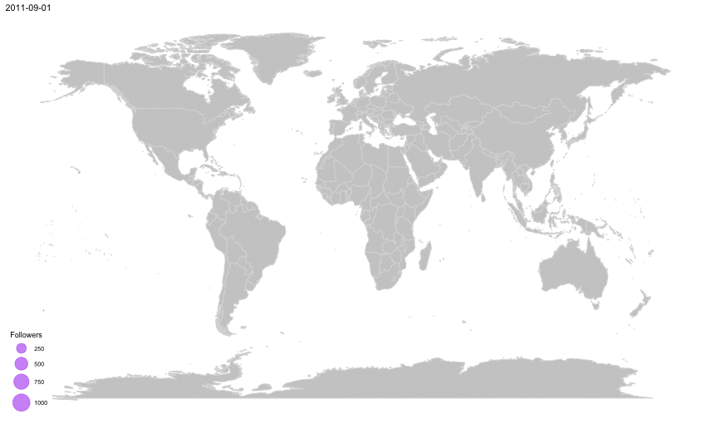


Noticias de R-Ladies Argentina
https://d4tagirl.com/2017/05/visualizing-r-ladies-growth

Slide 7



Noticias de R-Ladies Buenos Aires
http://nexciencia.exactas.uba.ar/r-ladies-lenguaje-r-genero-computacion-programacion-tecnologia-mujeres-laura-acion-daniela-vazquez

Slide 8


Noticias de R-Ladies Buenos Aires
Habemus Slack!
Somos unas 30 Ladies porteñas (de las más de 120 en ):
Intercambiando ideas de proyectos, para presentaciones, tips, ofertas laborales y ayuda con R (entre otras cosas).
LAs (perdón aliados) que aún no se anotaron y quieren sumarse, agreguen un email en la planilla que está circulando.

Slide 9

Taller de R para Ciencia de Datos (Parte I)
http://r4ds.had.co.nz/
https://github.com/hadley/r4ds

Slide 10

Misión de R-Ladies

Slide 11
Los Distintos Sabores de R
R Base (clásico de clásicos)
Difícil de aprender al comienzo
Permite entender programación en profundidad
Estable
R Moderno (data.table, tidyverse, etc)
Más fácil de aprender
Facilita el trabajo con datos
Inestable y en constante cambio

Slide 12
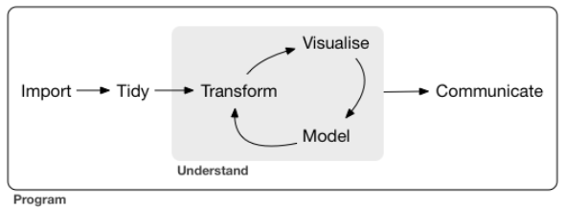
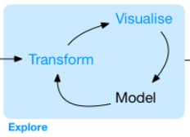
Pasos Fundamentales en Ciencia de Datos
Parte I de (por lo menos) II
Tidy + Transform = Data Wrangling

Slide 13
No vamos a ver…
Manejo de grandes datos (mejor con data.table)
Sólo podremos manejar datos de hasta 1-2 Gb
Python, Julia y otros buenos amigos de la Ciencia de Datos
Datos no rectangulares (texto, árboles, imágenes, …)
Confirmación de hipótesis
Haremos foco en formas de generar hipótesis (análisis exploratorio)

Slide 14
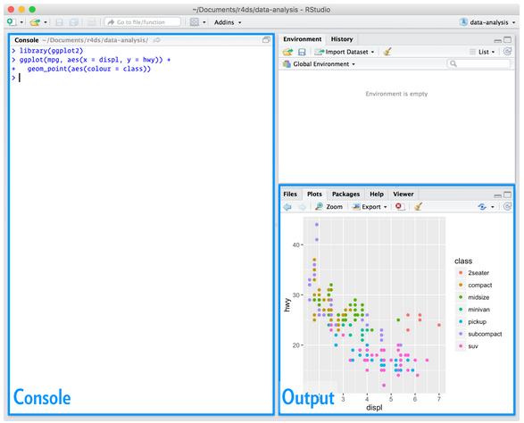
Necesitaremos
R (https://cloud.r-project.org)
Rstudio (http://www.rstudio.com/download)

Slide 15
Necesitaremos
Paquetes del tidyverse
Otros paquetes

Slide 16
Mi primer código R
R también es una calculadora
Respuesta
Si quiero guardar la respuesta
Para ver la respuesta

Slide 17
¡Ayuda!
Para ayuda con R la fuente principal es Google
Agregando R a cualquier pregunta (mejor en inglés)
Incluyendo mensajes de error inentendibles (mejor en inglés)
Dentro de un ratito vamos a ver otra forma más de buscar algo de ayuda

Slide 18
Explorando con gráficos: ggplot
Paquete del tidyverse: ggplot2
gg = gramática de gráficos
Teoría (muy útil para quienes quieran profundizar): gramática de gráficos por capas
Contestemos la siguiente pregunta con un gráfico:
¿Los autos con motores grandes usan más nafta que llos autos con motores chicos?
¿Cómo es la relación entre el tamaño del motor y el consumo de nafta? ¿Es positiva? ¿Negativa? ¿Lineal? ¿No lineal?

Slide 19
ggplot
Usaremos el paquete de datos mpg (miles per gallon) dentro del paquete ggplot2
o

Slide 20
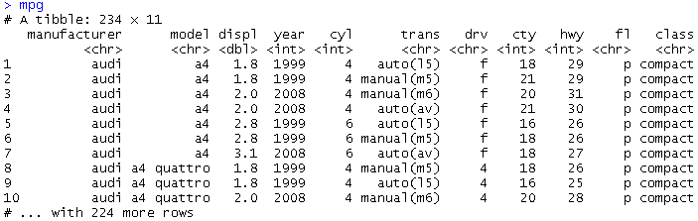
ggplot
mpg es un data frame: colección rectangular de variables en las columnas y observaciones en las filas

Slide 21
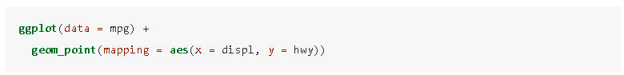
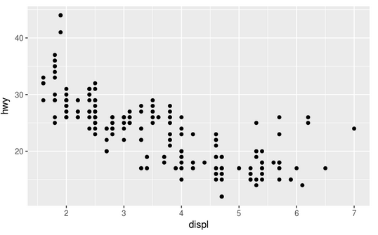
ggplot: Primer ejemplo
Gráfico con displ en el eje x y hwy en el eje y

Slide 22
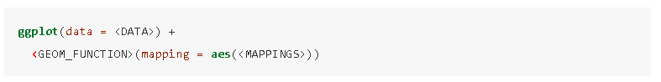
ggplot: Genérico
ggplot( ) crea un sistema de coordenadas vacío al que hay que agregarle capas
Las capas las indicamos usando una función geom (geom_points – en el ejemplo de vehículos)
A la función geom hay que decirle cómo usar las variables del data frame indicado en “data =”
Esa es la función de aes( ), que es un argumento que relaciona variables con atributos estéticos del gráfico (“mapping”)

Slide 23
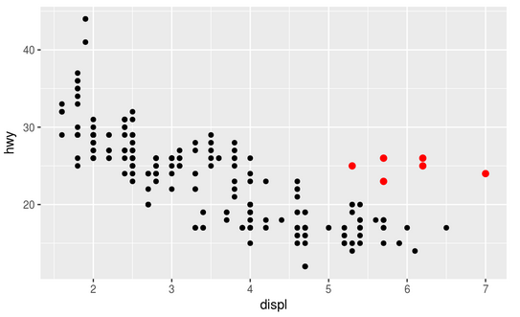
ggplot: Agregado de atributos estéticos
Vamos a usar la variable class (vehículo compacto, mediano, deportivo, etc.) para investigar qué pasa con los puntos rojos.

Slide 24
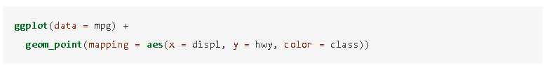
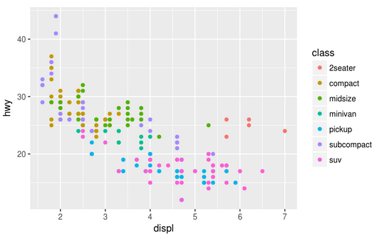
ggplot: Colores para una variable
Coloreamos los puntos según su clase en el mapeo estético:

Slide 25
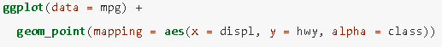
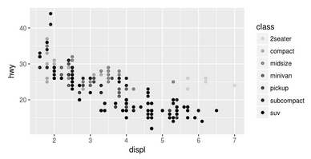
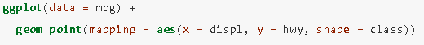
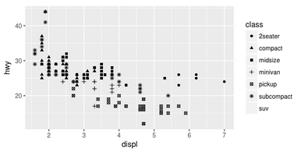
ggplot: Transparencia y forma para una variable
Otras formas para separar las distintas clases:

Slide 26
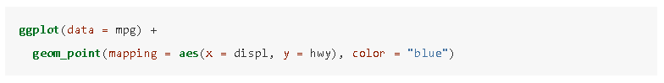
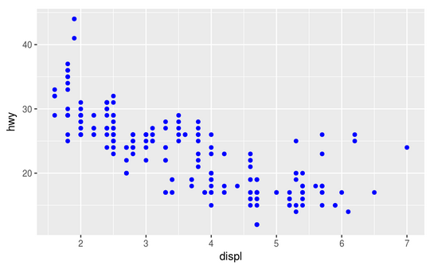
ggplot: Color sin involucrar otra variable
versus

Slide 27
En síntesis…
Empezamos a trabajar en el entorno de Rstudio
Introducción del Taller
Qué incluirá
Qué no incluirá
Comenzamos a usar ggplot2 para visualizaciones

Slide 28
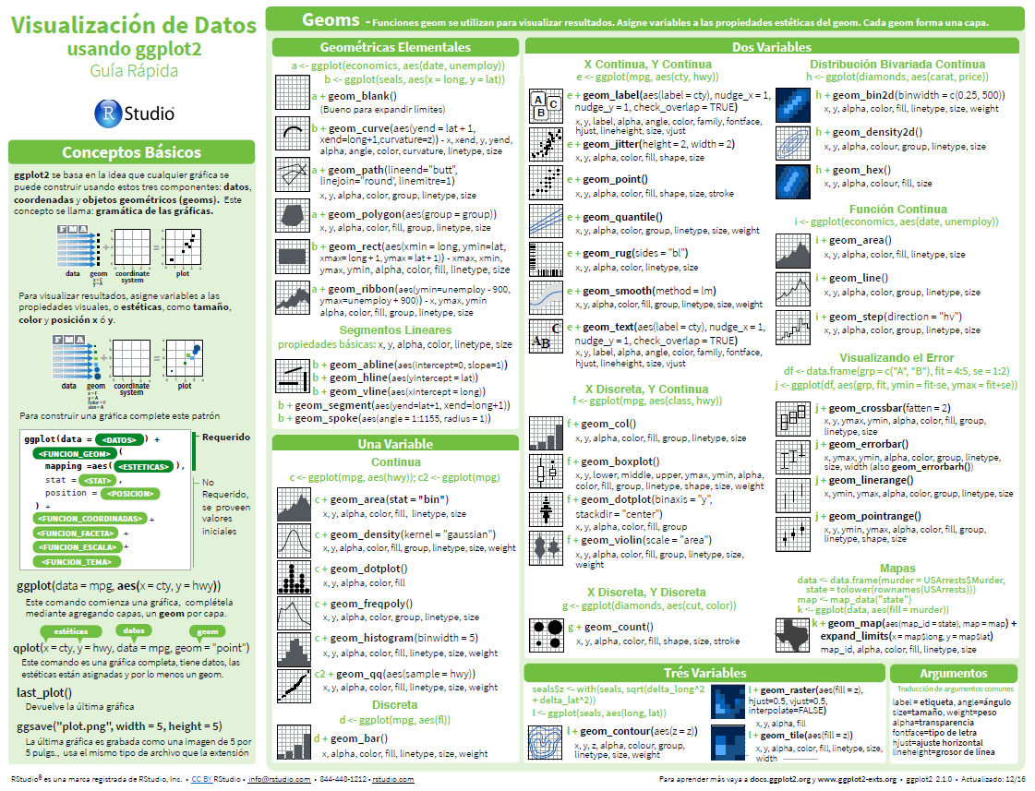
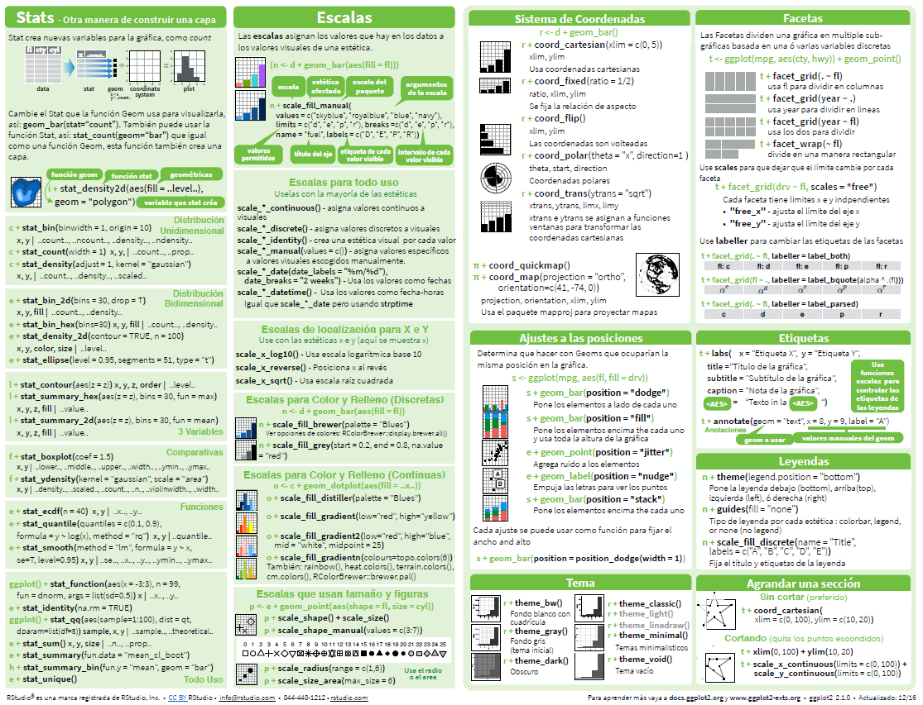
En síntesis…
El machete (cheat sheet) de ggplot según Rstudio:
https://www.rstudio.com/wp-content/uploads/2016/12/ggplot2-cheatsheet-2.1-Spanish.pdf

Slide 29
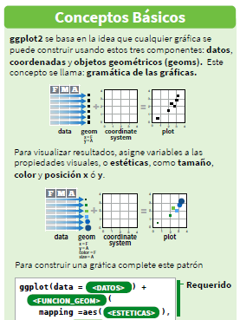
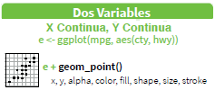
En síntesis…
https://www.rstudio.com/wp-content/uploads/2016/12/ggplot2-cheatsheet-2.1-Spanish.pdf

Slide 30
En la Parte II…
https://www.rstudio.com/wp-content/uploads/2016/12/ggplot2-cheatsheet-2.1-Spanish.pdf

Slide 31


Slide 32
Estructuras de Datos Geográficos y Espaciales en R y Paquetes para Analizarlos Priscilla Minotti

Slide 33



Intro Datos geográficos con R
@priscilla.minotti

Slide 34
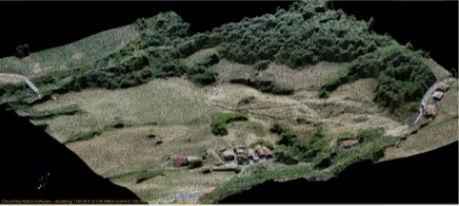
Datos geográficos
Los datos geográficos son entidades espacio–temporales que cuantifican la distribución, el estado y los vínculos de distintos objetos y fenómenos, naturales y sociales.

Slide 35
Para almacenar digitalmente los datos geográficos tenemos que representar:
Posición absoluta: sobre un sistema de coordenadas (x, y, z) de un modelo geométrico de la Tierra.
Figura geométrica que representa su forma y extensión (punto, línea, polígono).
Propiedades espaciales: ej. superficie, pendiente, orientación.
Relaciones espaciales: ej. conectividad, contigüidad, proximidad
Atributos con valores que describen las características del elemento o fenómeno representado
Datos espaciales
Datos no espaciales

Slide 36
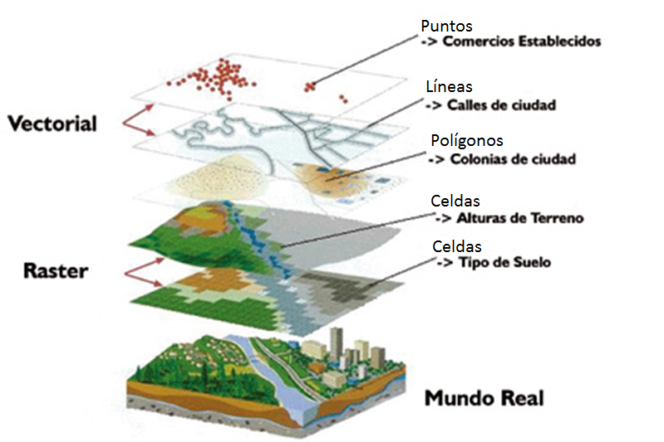
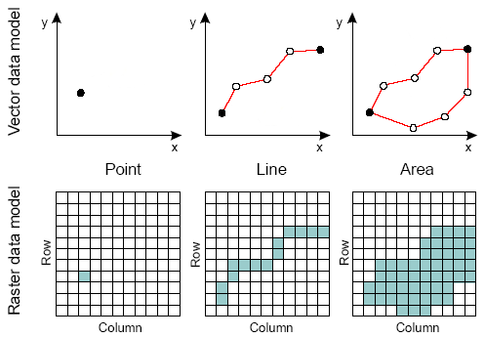
Los datos geograficos se representan digitalmente con dos modelos de datos

Slide 37
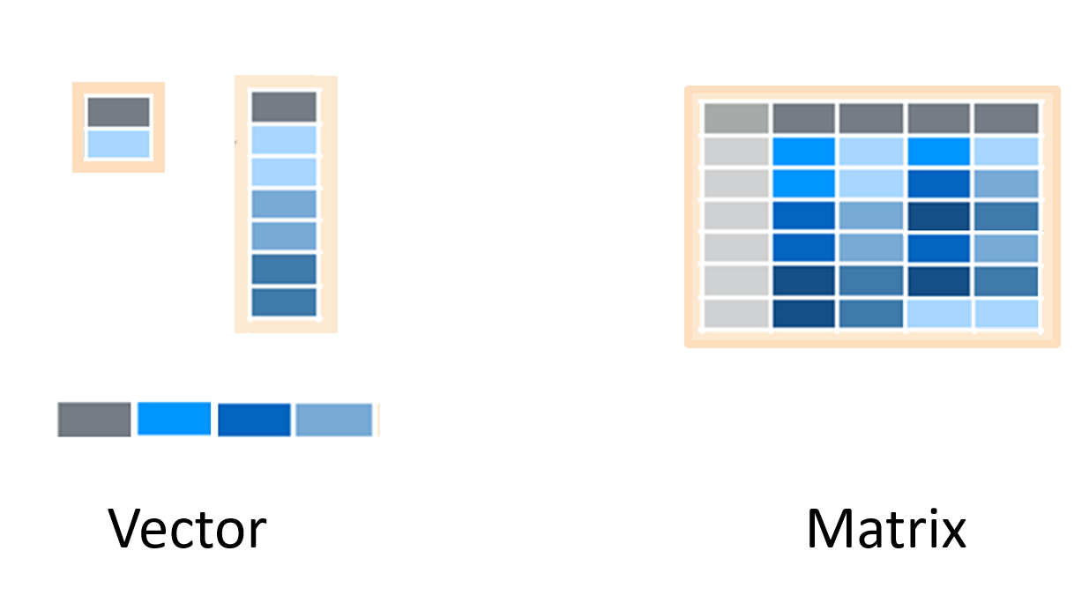
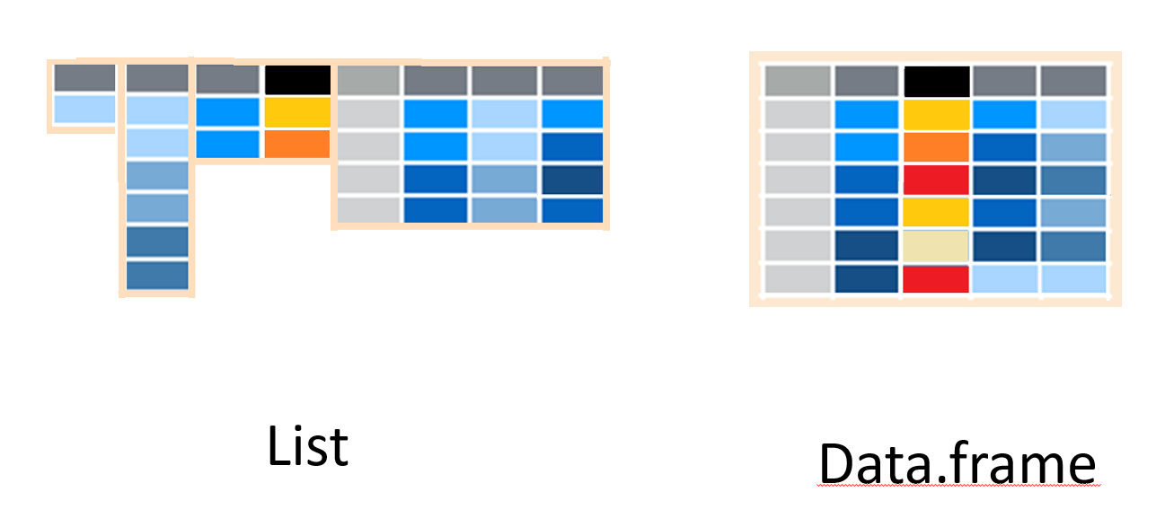
En R tenemos clases básicas para representar los datos no espaciales
(Tablas)

Slide 38
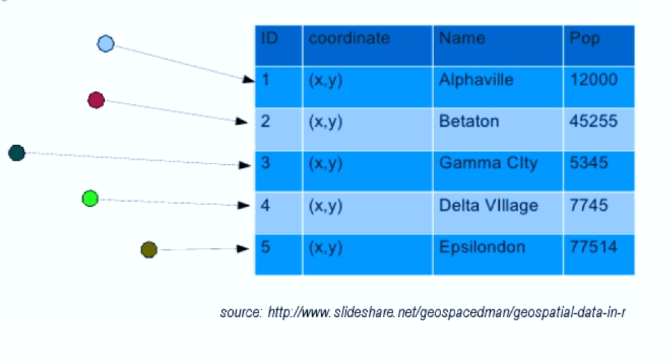
Espacial
No espacial = tabla (data.frame)
Puntos
Datos de posición
Proyección (datum, elipsoide, parámetros)
Coordenadas de extremos

Slide 39
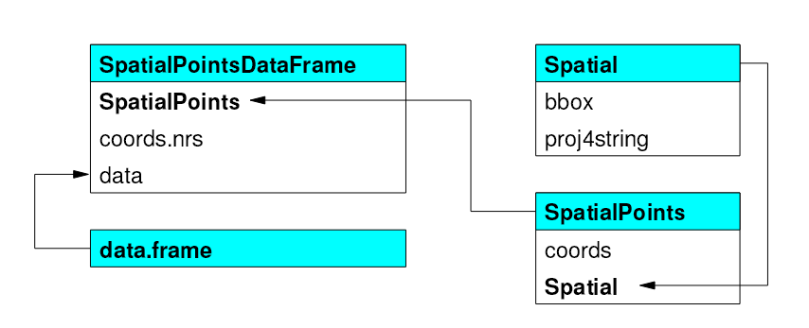
SpatialPoints
Datos no espaciales
Bivand, et al. 2008

Slide 40
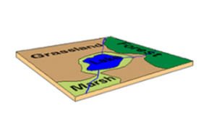
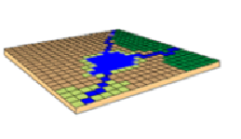
Paquetes básicos para conventir datos geograficos en clases de R
rgdal interfase con libreria GDAL para datos espaciales
sp clases espaciales para los dos modelos, mejor para vectoriales
sf clases espaciales para vectoriales
raster clases espaciales para raster, mejor para imagenes
Modelo vectorial
Basado en puntos
Modelo raster
Basado en celdas (pixeles)

Slide 41
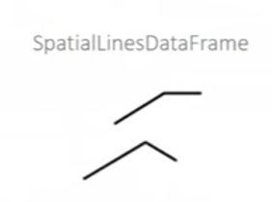
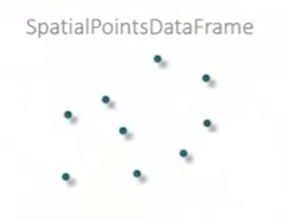
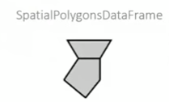
Clases para atributos vectoriales

Slide 42

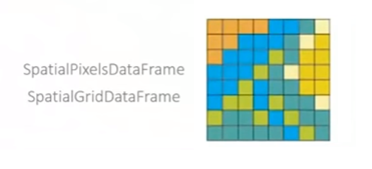

Clases para valores (atributos)raster
1 banda
multibanda
multibanda
1 banda

Slide 43
Referencias
http://volaya.github.io/libro-sig/index.html
Lovelace, R. 2019. Introduction to visualising spatial data in R
https://cran.r-project.org/doc/contrib/intro-spatial-rl.pdf
https://github.com/Robinlovelace/Creating-maps-in-R

Slide 44
Extra Para jugar y practicar visualizando datos geográficos Paquete tmap

Slide 45
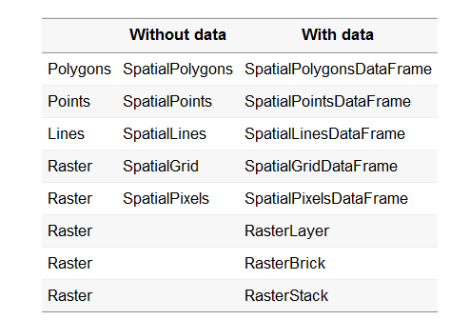
Paquete tmap
.
Objetos geograficos y clases de R
Sintaxis para plotear similar a ggplot2
Funcion basica qtm, equivalent a qplot.
El único argumento requerido es es nombre del objeto geografico

Slide 46
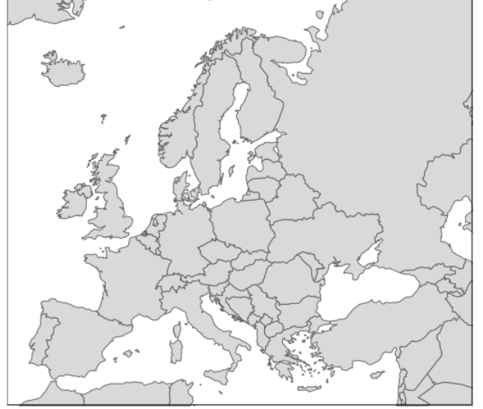
tmap
.
Función qtm quick thematic map
qtm(Europe)
Por defecto los poligonos van rellenos de clor gris claro con borde en gris oscuro.

Slide 47
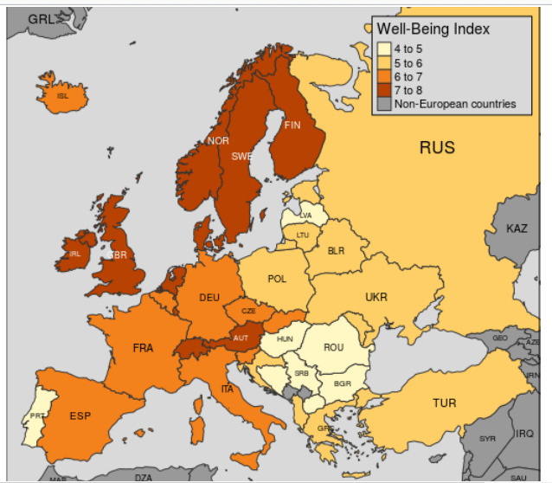
tmap
.
Funcion qtm quick thematic map
qtm(Europe, fill="well_being", text="iso_a3", text.size="AREA", format="Europe", style="gray", text.root=5, fill.title="Well-Being Index", fill.textNA="Non-European countries")

Slide 48
.
data
.
aesthetics
qtm(Europe, fill="well_being", text="iso_a3", text.size="AREA", format="Europe", style="gray", text.root=5, fill.title="Well-Being Index", fill.textNA="Non-European countries")
paleta de colores cuali basada en los valores de variable well_being
las etiquetas (text) corresponden a la variable iso_a3
cada poligono se etiqueta con un tamano de letra proporcional a la variable AREA (area de cada pais).
determina regla para calcular el tama;o de texto segun la variable almacenada en text.size, en este caso es la raiz quinta de la variable AREA

Slide 49
.
.
qtm(Europe, fill="well_being", text="iso_a3", text.size="AREA", format="Europe", style="gray", text.root=5, fill.title="Well-Being Index", fill.textNA="Non-European countries")
Definidas en la configuracion (layout)

Slide 50
.
.
layer
qtm(Europe, fill="well_being", text="iso_a3", text.size="AREA", format="Europe", style="gray", text.root=5, fill.title="Well-Being Index", fill.textNA="Non-European countries")
Si fill-legend es TRUE (por defecto), entonces fill.title contiene el titulo de la leyenda
fill.textNA es la leyenda para datos faltantes (NA)

Slide 51
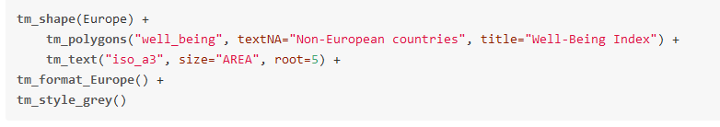
tmap tiene funciones para realizar gráficos mas sofisticados, como
tm_shape y las capas siguientes son un grupo.
Se pueden apilar multiples grupos para crear diseños cartograficos mas complejos

Slide 52
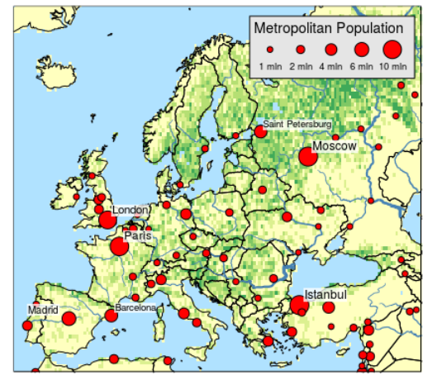
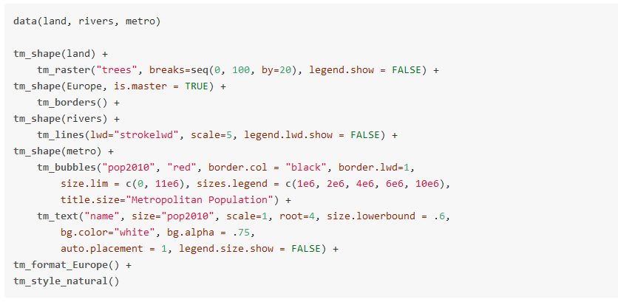
This plot has 4 groups of layers, respectively from the shape objects land, Europe, rivers, and metro.
The order of (groups of) layers corresponds to the plotting order.

Slide 53
¿Y vos, mujer, querés presentar algo en próximas reuniones?
Taller R para Ciencia de Datos Parte II (nivel inicial/intermedio)
Clínica de Código (todos los niveles)
Intercambio de ideas sobre proyectos que requieren soluciones creativas (nivel intermedio/avanzado)
¿Otras ideas?
¡Seguimos por Slack!

